Slide 1

구글 해적단
캡스톤 디자인 발표
2022.10.06

Slide 2


CONTENTS
팀 소개
졸업작품 리뷰
아이디어 소개

Slide 3
팀원 소개
구글 해적단 팀원 소개

Slide 4
팀원 소개
정현수
김재우
고성민
학번 : 201801599
Python,JAVA
학번 : 201801542
Python,C++
학번 : 20171608
Python

Slide 5
졸업작품 리뷰
2019년 2020년 2021년 2022년

Slide 6
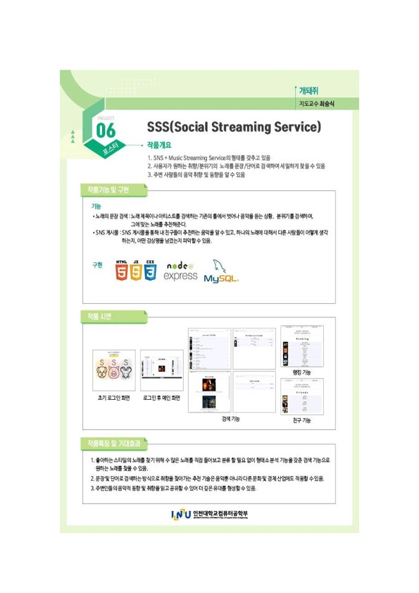
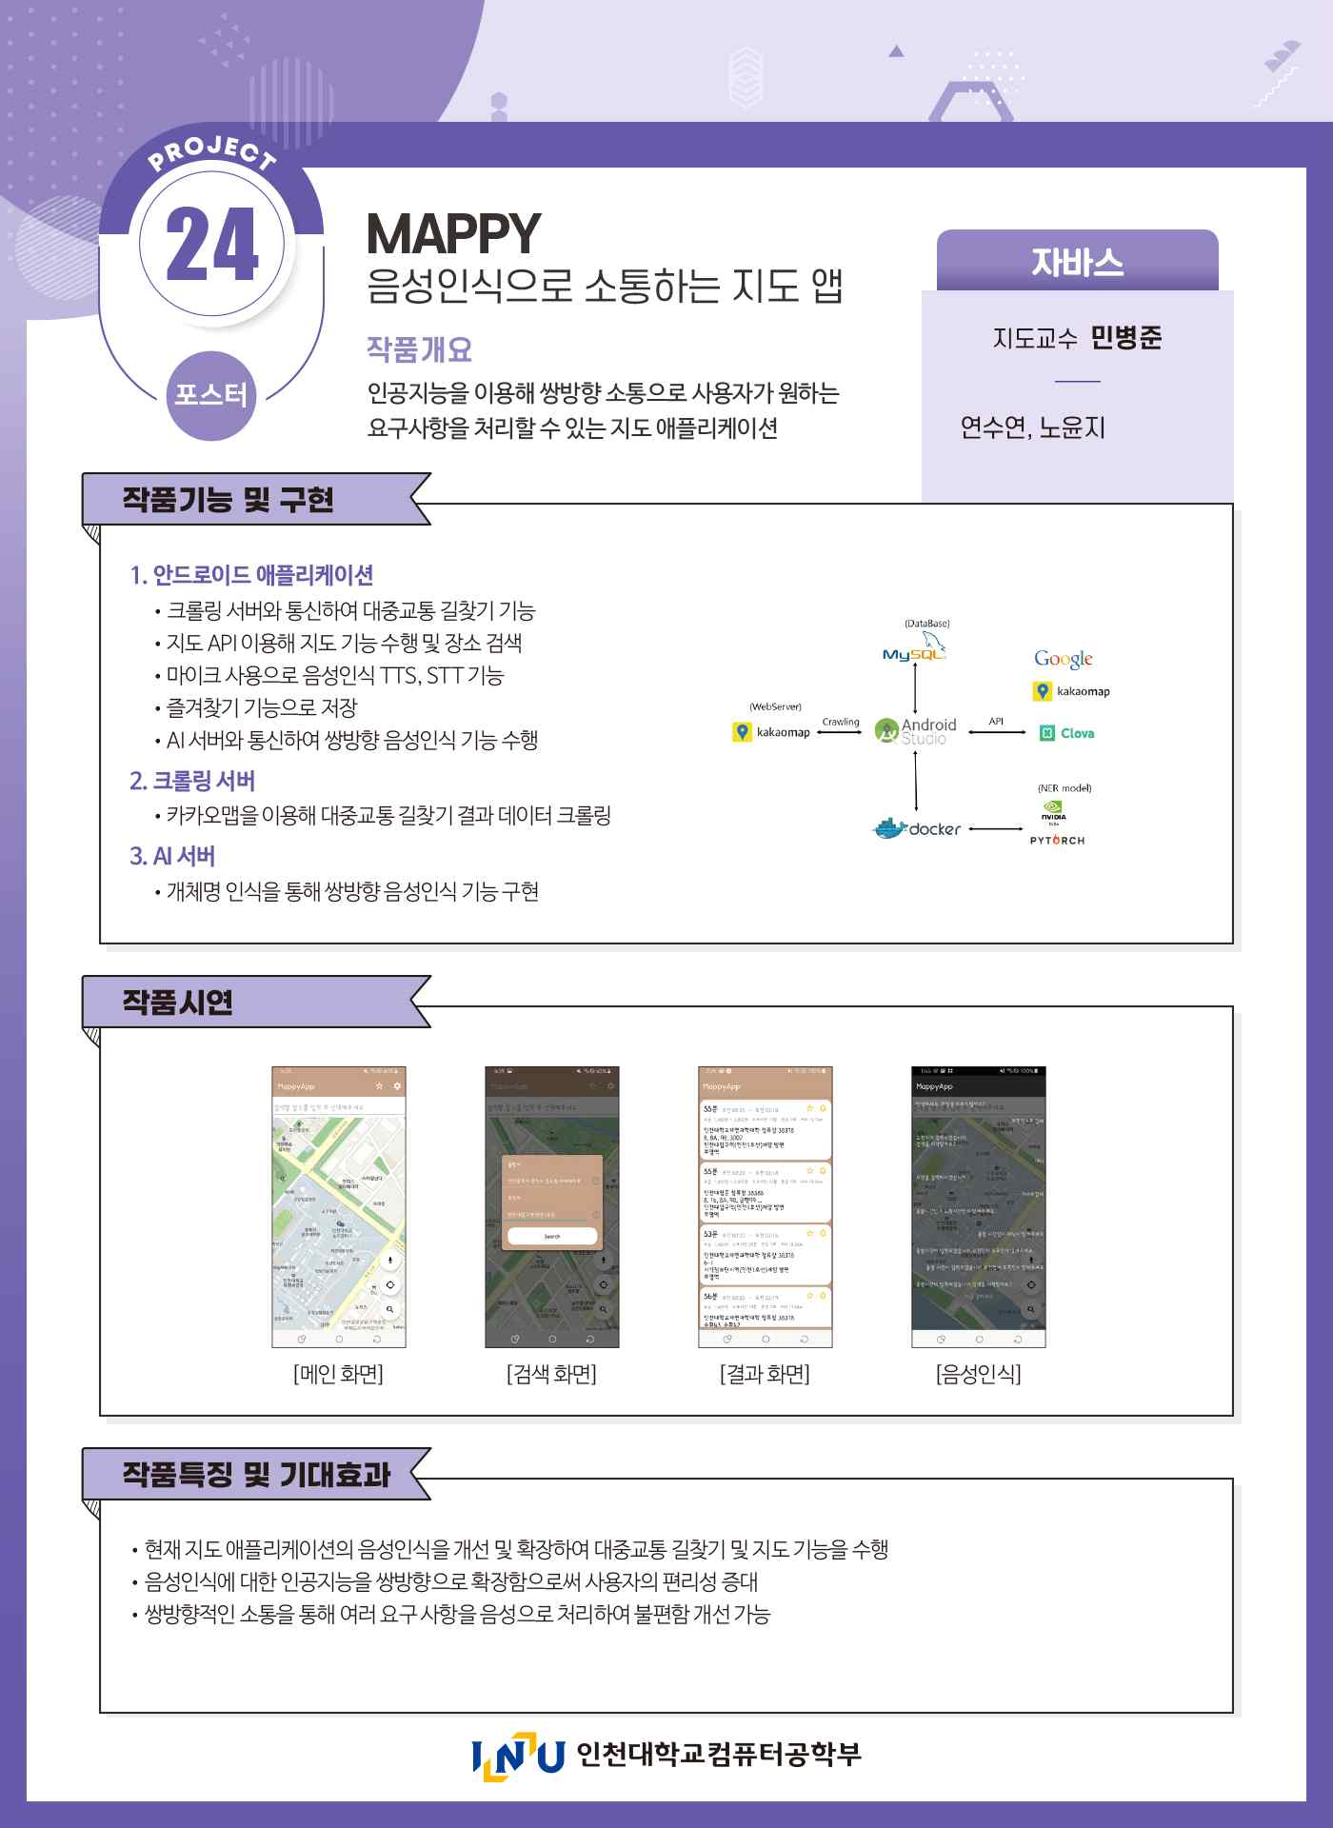
졸업작품
Review

Slide 7
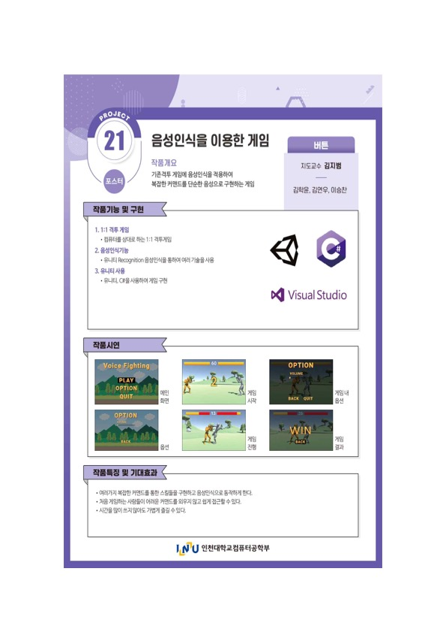
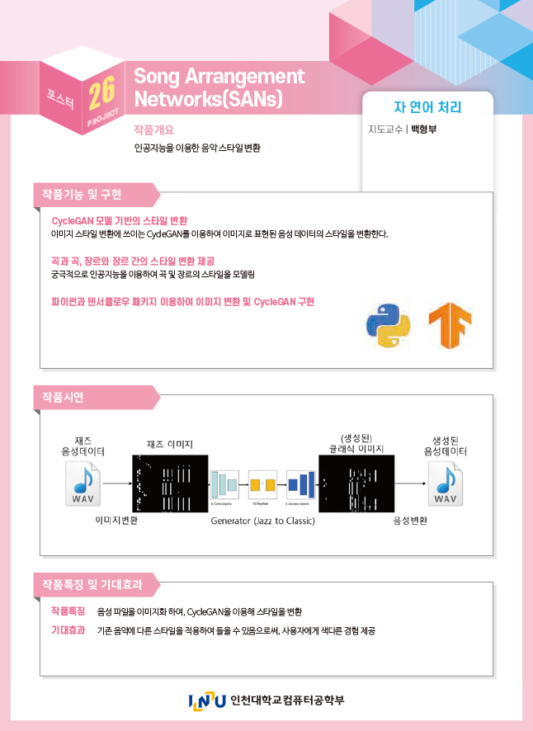
졸업작품
Review

Slide 8
졸업작품
Review
음성 인식과 자연어 처리 관련 졸업작품 위주

Slide 9
아이디어 소개
3가지 아이디어

Slide 10
아이디어 1
노래 검색 프로그램

Slide 11
프로젝트
필요성
가요 ‘한 여름밤의 꿀’ 가사 中
“Hold up, 지금 나오는 노래 뭐지 잠깐”
“Hold up, 알 듯한데 제목 기억 안 나는 옛 노래 흥얼거려 멜로디”

Slide 12
프로젝트
필요성
아는 노래, but 제목만 기억 나지 않아 답답
기존 노래 찾기 앱은 가사의 부분만으로는 검색 불가
음성 인식을 이용
새로운 타입의 노래 제목 찾기 앱을 제작

Slide 13
프로젝트
개요
프로그램의 동작 (앱)
1. 찾고 싶은 노래의 가사를 음성인식으로 검색
2. 텍스트 변환
3. 가장 유사한 가사를 가진 노래 목록들을 출력

Slide 14
아이디어2
PPT연동 녹음 필기 프로그램

Slide 15
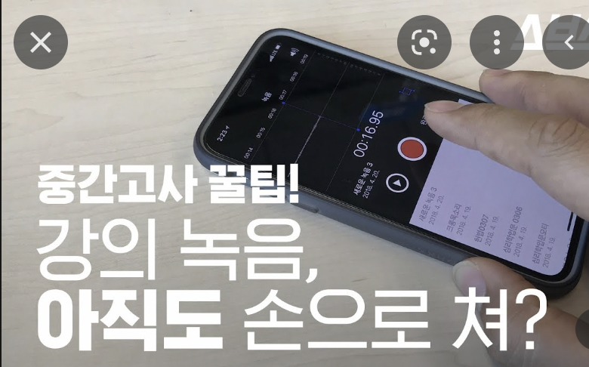
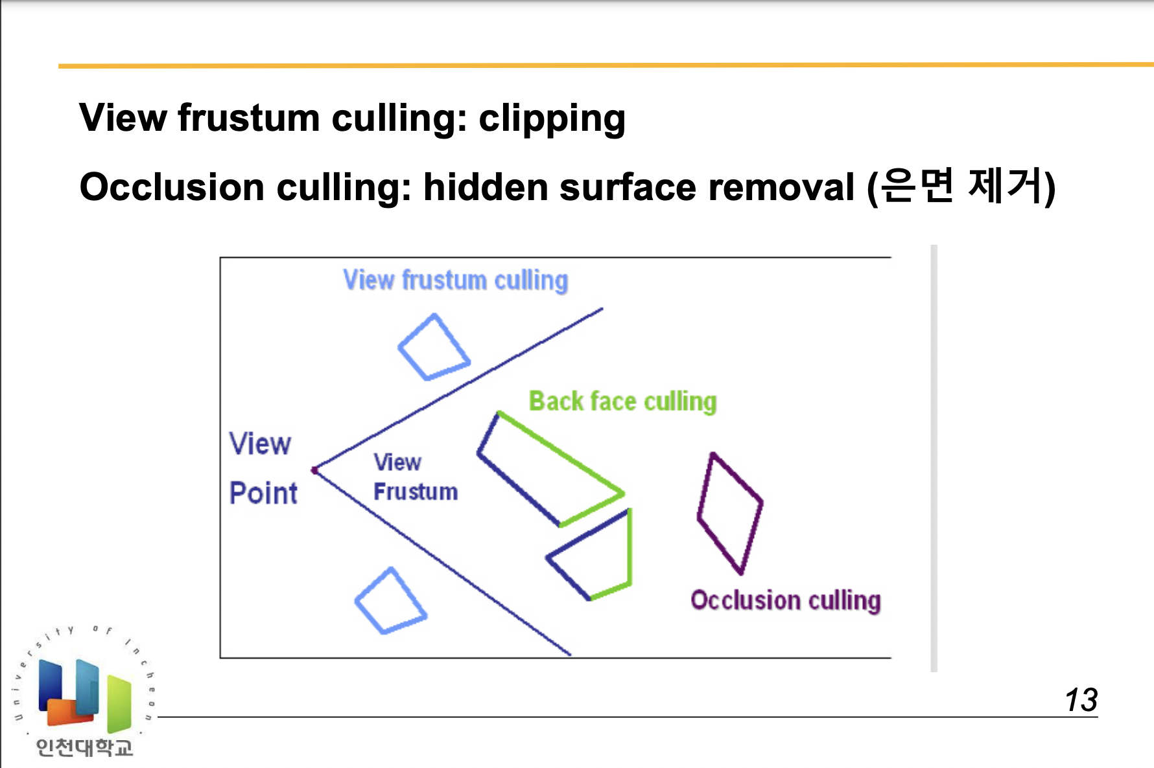
프로젝트
필요성
X

Slide 16
프로젝트
필요성
녹음 으로 공부 효율 UP + 많은 PPT 사용
BUT 녹음된 부분과 PPT와 매칭X
PPT를 연동하여 “녹음”부분과 PPT“페이지”를 연결

Slide 17
프로젝트
개요
프로그램의 동작 (앱 / 웹)
녹음기와 PPT 연동
펼쳐진 PPT페이지와 녹음부분을 매칭
녹음파일을 텍스트로 변환
텍스트들이 매칭된 PPT페이지에 필기

Slide 18
아이디어3
영상 욕설 검열 프로그램

Slide 19
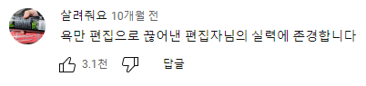
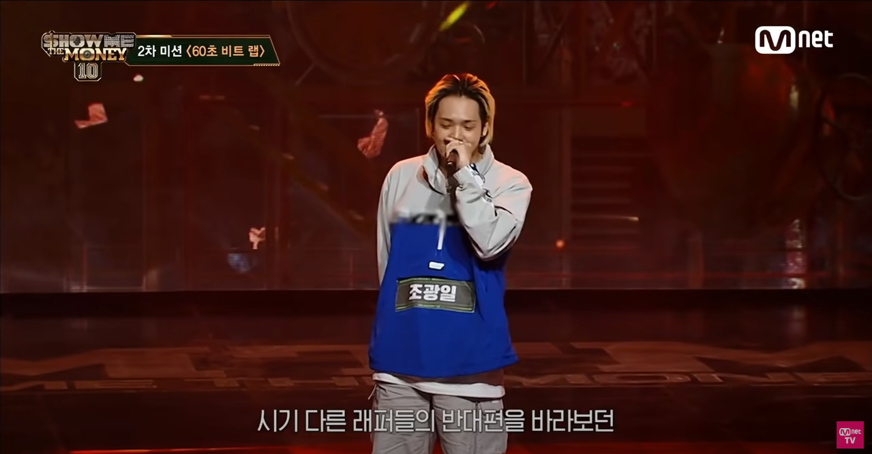
프로젝트
필요성

Slide 20
프로젝트
필요성
영상제작 및 편집 과정에서
욕설, 비속어, 부적절한 표현 등을
‘소음 검열(삐처리)’ 하는 시간과 인력의 소요가 많음
음성인식과 자연어 처리를 사용하여 자동화

Slide 21
프로젝트
개요
프로그램의 동작 (앱 / 웹)
영상 업로드
STT(Speech To Text)로 텍스트변환
자연어 처리를 사용, 부적절한 단어 선별
소음검열 처리
소음검열이 완료된 영상 출력

Slide 22

감사합니다
THANK YOU

